Slide 1
Perceptrón y Lógica Difusa
Nicolás Aguirre Espinosa
Jorge Orobio Auz

Slide 2
Introducción
Objetivo: Sintetizar los conocimientos mediante una presentación de los conceptos básicos de las redes neuronales y la lógica difusa, se pretende evidenciar las relaciones matemáticas y las bases que dan origen a estas dos áreas del conocimiento.

Slide 3
Perceptrón

Slide 4
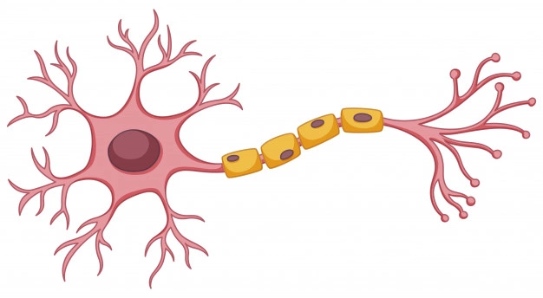
Perceptrón
Contexto: El funcionamiento de las redes neuronales en computación son una abstracción de este funcionamiento biológico limitando la funcionalidad de cada una de estas partes a una tarea específica, las dendritas que se encargan únicamente de recibir información, el soma se encarga de procesarla y los axones que envían la información ya procesada.

Slide 5
Perceptrón
En la informática se quiso imitar el funcionamiento de las neuronas biológicas a través un modelado, en el cual se tiene unas señales de entradas que pasan por un acceso a la neurona( es la agrupación del sumador y de lo que se conoce como función de activación), cada una de estas entradas con un peso al que se realizará un proceso para dar una salida, todo lo mencionado anteriormente se muestra en el siguiente esquema:

Slide 6
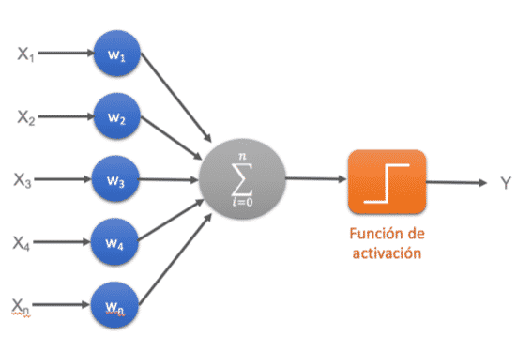

Slide 7
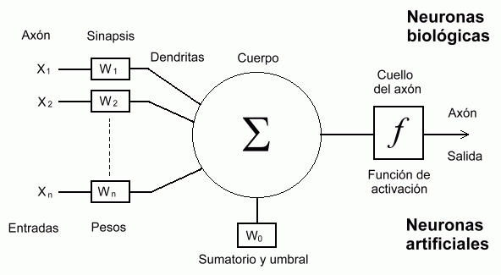
En la comparación entre las neuronas biológicas y las neuronas artificiales, se pueden ver las entradas que llegan a las dendritas y posteriormente al cuerpo luego de haber pasado por la sinapsis para la parte biológica, en cuanto a la artificial tenemos unas entradas que poseen unos pesos que deberán ser procesadas y comparadas con el umbral para poder llegar a la función de activación para poder dar un salida.

Slide 8
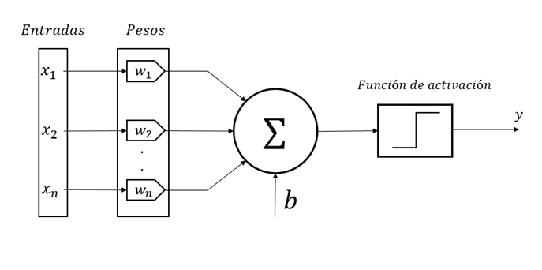
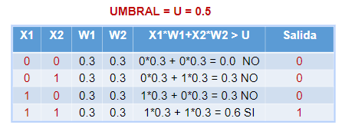
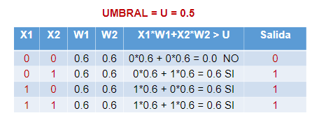
Ejemplo
Compuerta AND
Compuerta OR

Slide 9
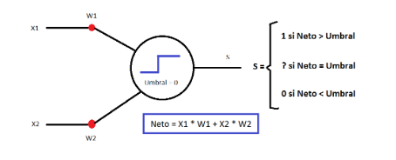
En general podemos modelar cualquier compuerta lógica mediante el uso de redes neuronales utilizando el esquema mostrado se evidencian los diferentes casos que pueden existir respecto al uso del umbral, además de que define los estándares de funcionamiento para la implementación del resto de compuertas lógicas.

Slide 10
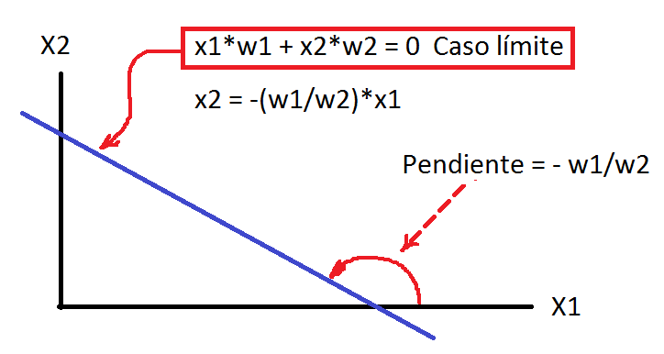
Al trabajar con este algoritmo del umbral e implementarlo de manera consecutiva se puede generar un área de aceptación y convertirlo en una gráfica similar a la que se muestra en la imagen anterior, dicha área es simplemente una representación del comportamiento global de los datos pero dado el caso de que se necesitará una aproximación más precisa para la ecuación mostrada en la imagen la función que generaría debería ser una función que parta del origen.

Slide 11
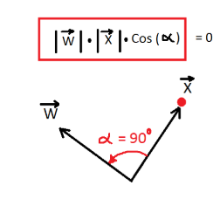
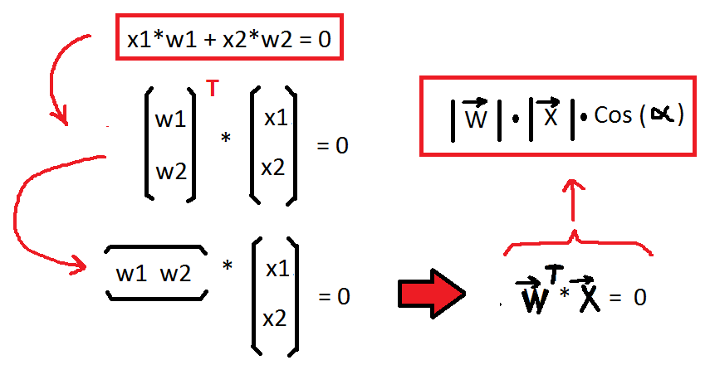
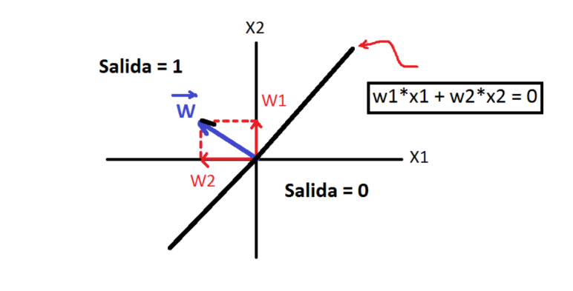
La recta solución es aquella para la cual el producto punto es igual a cero, caso que solo se da cuando el ángulo es de 90 grados. En otras palabras,lo que se ha hecho es transformar la neurona en el producto punto de dos vectores.
Si el vector W es perpendicular a todos los puntos de cierta recta entonces cumplimos con la restricción de poder dividir el espacio en dos zonas, una de ellas con la salida uno y la otra cero

Slide 12
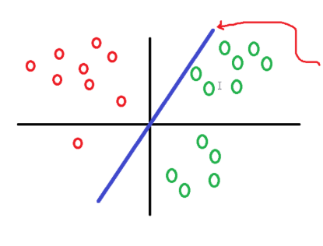
Tomando las soluciones como vectores podemos obtener una separación espacial en la cual se obtiene a un lado de la recta la salida = 1 y en el otro la salida = 0, esto a nivel conceptual sirve para poder separar de manera sencilla los datos, como se puede ver en la siguiente imagen.
Dicha recta requiere de un cálculo preciso para poder clasificar bien los diferentes puntos

Slide 13
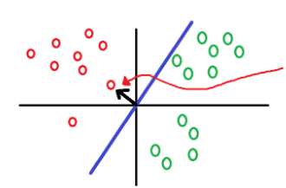
En caso de que se necesite calcular el vector w se utiliza un proceso iterativo que vaya modificando los pesos para adaptarla hasta que los presos sean un vector perpendicular a la solución. proceso que se debe hacer de manera automática

Slide 14
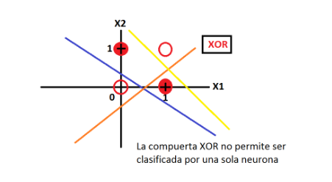
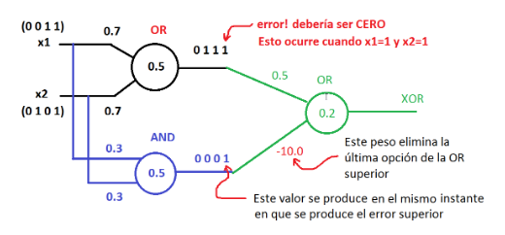
Se pueden modelar diferentes compuertas con este método gráfico, pero a diferencia de otras compuertas, la compuerta xor necesita más de una neurona para ser modelada, dicho espacio de solución debe ser abarcado como se muestra en la figura, y además su fórmula de pesos sería la siguiente.

Slide 15
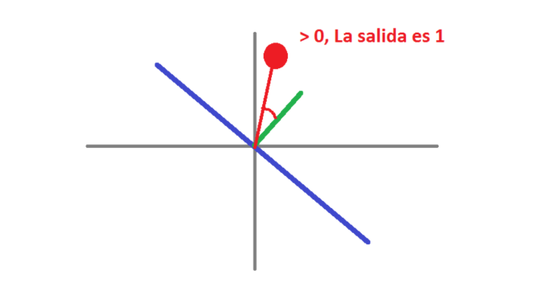
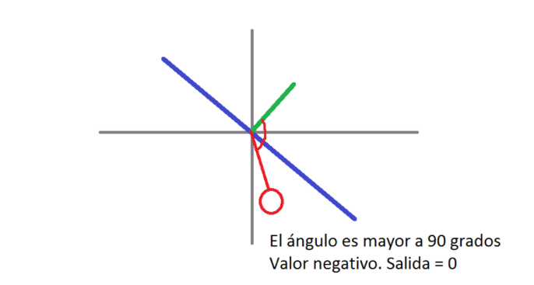
Acorde al funcionamiento de los senos y cosenos se puede obtener la clasificación necesaria respecto al valor esperado del punto en cuestión que se desea clasificar, simplificando el entrenamiento como se puede ver en las siguientes imágenes.

Slide 16
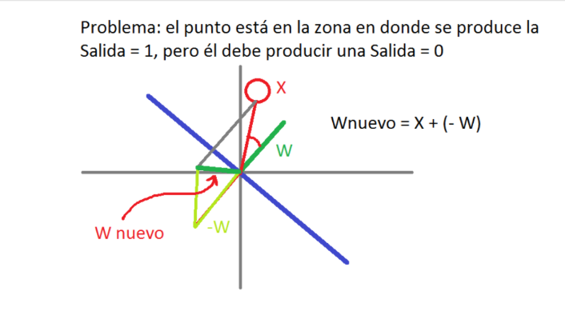
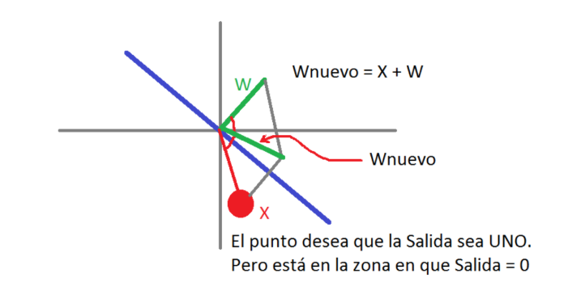
Como el entrenamiento es un proceso iterativo en el cual el valor del vector W va a ir cambiando a medida que clasifique más puntos entonces es muy probable que un punto ya sea blanco o rojo sea clasificado como no corresponde, para corregir esto el vector W es recalculado tomando en cuenta el error que tuvo al clasificar dicho punto como se puede ver en las siguientes imágenes.

Slide 17
Lógica Difusa

Slide 18
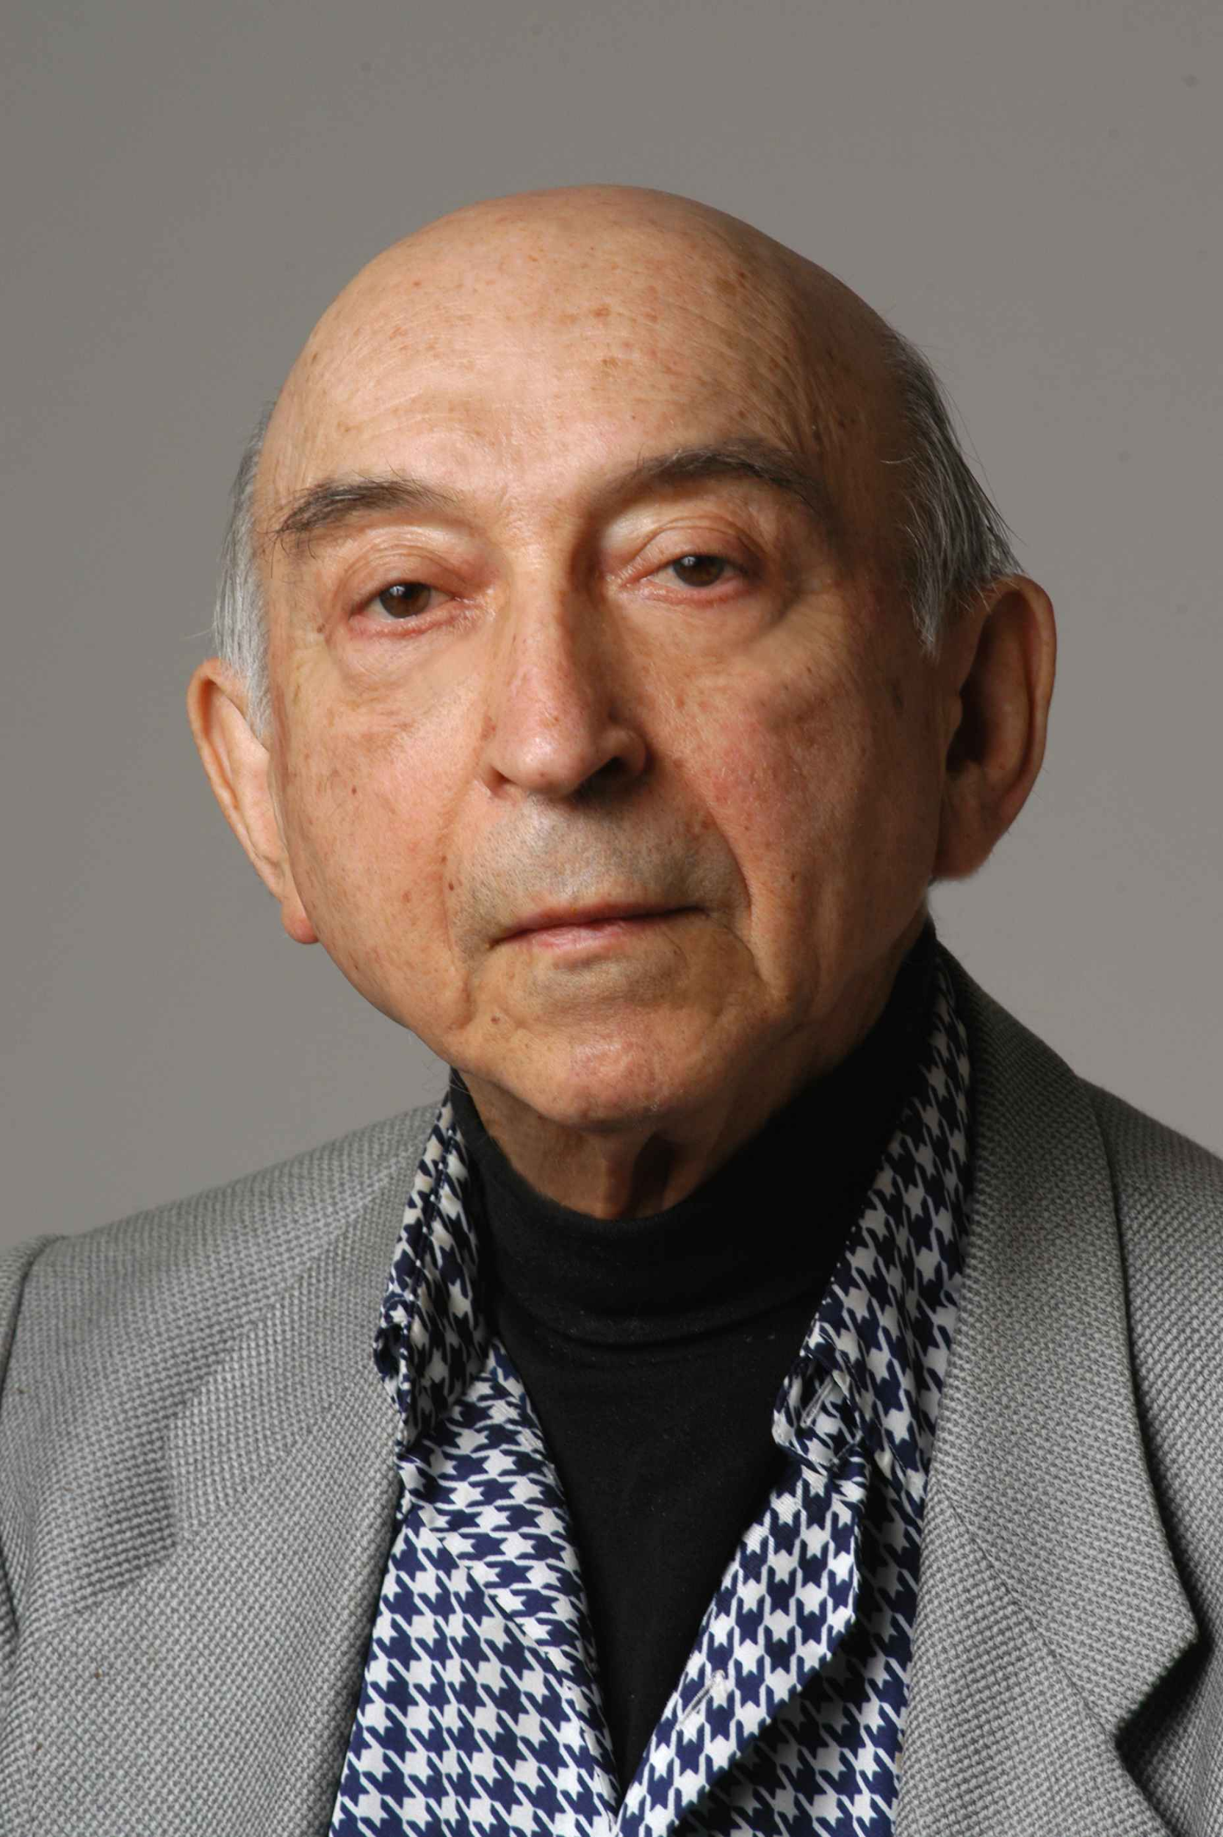
Contexto Histórico
A mediados de los años setenta en la Universidad de Berkeley , el ingeniero Lotfy A. Zadeh, investiga la lógica difusa por primera vez.
El primer ejemplo utilizado por Lofti A. Zadeh, para ilustrar el concepto de conjunto difuso, fue el conjunto «hombres altos».

Slide 19
Contexto Histórico
Además de las contribuciones del propio Zadeh, hubo grandes aportaciones a las bases de esta teoría por parte de muchos autores entre los que destacan Bellman, Lakoff, Goguen, Kohout, Smith, Sugeno, Chang, Dunn, Bezdek, Negoita, Mizumoto, Tanaka, Kandel, Zimmermann, etc.
Durante esta primera década, gran parte de estructuras lógicas y matemáticas son generalizadas en términos de lógica difusa: relaciones lógicas, funciones, grupos, operaciones, operadores, algoritmos, etc.

Slide 20
Sucesos importantes:
A principios de la década de los setenta, se establecen varios grupos de investigación en lógica difusa en algunas pequeñas universidades japonesas; los profesores Terano y Shibata en Tokio y los profesores Tanaka y Asai en Osaka
En 1974 en Reino Unido , desarrollaron el primer controlador difuso diseñado para una máquina a vapor por parte Assilian y Mamdani
No fue hasta 1980 que se implementó un controlador real esta vez por parte de Smidth & Co. en una planta cementera en Dinamarca.
En la década de los noventa, además de las redes neuronales y los sistemas difusos, hacen su aparición los algoritmos genéticos.

Slide 21
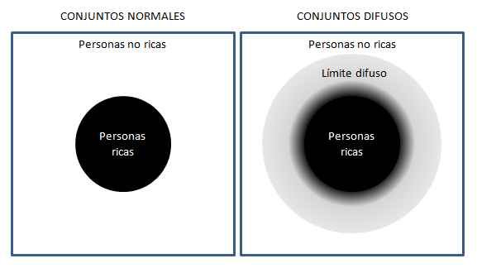
Conjuntos Difusos
El desarrollo del concepto de conjunto difuso que reside bajo la idea de que los elementos sobre los que se construye el pensamiento humano no son números sino etiquetas lingüísticas.

Slide 22
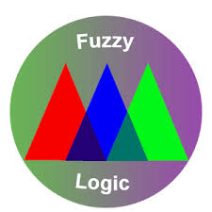
Lógica Difusa
La lógica difusa permite representar el conocimiento común, que es principalmente del tipo lingüístico cualitativo y no necesariamente cuantitativo, en un lenguaje matemático a través de la teoría de conjuntos difusos y funciones características asociadas a ellos.

Slide 23
Características
Flexibilidad
Tolerancia con la imprecisión
Capacidad para modelar problemas no-lineales
Base en el lenguaje natural.

Slide 24
Ejemplo Lofti A. Zadeh
El primer ejemplo utilizado por Lofti A. Zadeh, para ilustrar el concepto de conjunto difuso, fue el conjunto “hombres altos”. Según la teoría de la lógica clásica el conjunto “hombres altos” es un conjunto al que pertenecerían los hombres con una estatura mayor a un cierto valor, que podemos establecer en 1.80 metros.

Slide 25
El enfoque de la lógica difusa considera que el conjunto “hombres altos” es un conjunto que no tiene una frontera clara para pertenecer o no pertenecer a él: mediante una función que define la transición de “alto” a “no alto” se asigna a cada valor de altura un grado de pertenencia al conjunto, entre 0 y 1. Así por ejemplo, un hombre que mida 1.79 podría pertenecer al conjunto difuso “hombres altos” con un grado 0.8 de pertenencia, uno que mida 1.81 con un grado 0.85, y uno que mida 1.50 m con un grado 0.1.

Slide 26
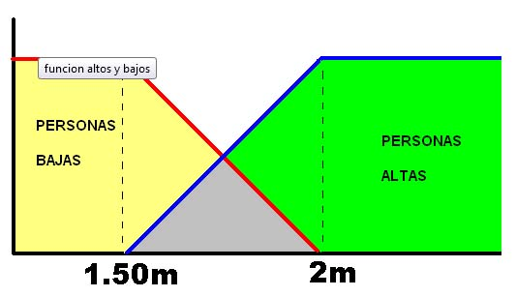
Como podemos ver en el ejemplo anterior, los conjuntos difusos pueden ser considerados como una generalización de los conjuntos clásicos. La teoría clásica de conjuntos sólo contempla la pertenencia o no pertenencia de un elemento a un conjunto, sin embargo la teoría de conjuntos difusos contempla la pertenencia parcial de un elemento a un conjunto.

Slide 27
Función característica
Este grado de pertenencia se define mediante la función característica asociada al conjunto difuso.
La función característica proporciona una medida del grado de similaridad de un elemento de U con el conjunto difuso. La forma de la función característica utilizada, depende del criterio aplicado en la resolución de cada problema y variará en función de la cultura, geografía, época o punto de vista del usuario.

Slide 28

Un conjunto difuso en el universo U se caracteriza por una función de pertenencia μA(x) que toma valores en el intervalo [0.1], y puede representarse como un conjunto de pares ordenados de un elemento x, y su valor de pertenencia al conjunto.

Slide 29
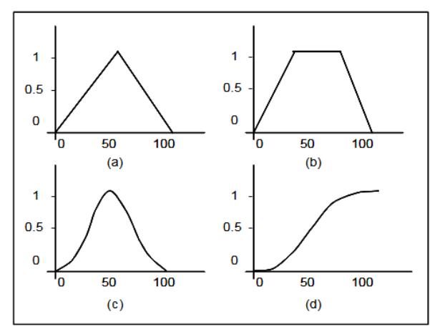
Condición de la función característica
La única condición que debe cumplir una función característica es que tome valores entre 0 y 1, con continuidad. Las funciones características más comúnmente utilizadas por su simplicidad matemática y su manejabilidad son: triangular, trapezoidal, gaussiana, sigmoidal, gamma, pi, campana etc...

Slide 30
Conceptualmente existen dos aproximaciones para determinar la función característica asociada a un conjunto: la primera aproximación está basada en el conocimiento humano de los expertos, y la segunda aproximación es utilizar una colección de datos para diseñar la función.

Slide 31
Campos de aplicación
Robots para la fabricación
Controles de maniobras de aviones
Sensores de imagen y sonido (sistema de estabilización de la imagen en cámaras fotográfica y de video Sony, Sanyo y Cannon)
Llavadoras (Panasonic y Bosch) que son capaces de autorregular la cantidad de jabón que requiere un lavado dependiendo del grado de suciedad de la ropa

Slide 32
Conclusiones
En conclusión los temas tratados dentro de la monografía son un componente esencial del proceso de aprendizaje dentro del campo de la inteligencia artificial, podemos decir de la lógica difusa que se utiliza para trabajar con información que contiene un alto grado de imprecisión, ambigüedad, etc. mientras que los datos dentro de las redes neuronales poseen un mayor grado de precisión y pueden ser clasificados de manera más sencilla.
Podemos concluir que tanto las redes neuronales, o más específicamente el uso del perceptrón y la lógica difusa se utilizan para poder clasificar un conjunto de datos de diferentes formas, pero aunque ambos pueden tener un mismo fin las aplicaciones en el mundo laboral se derivaron en ramas separadas por la naturaleza de cada una de sus características.
De las principales ventajas que podemos observar de las áreas del conocimiento mencionadas en la monografía es que son polivalentes, es decir, que pueden relacionarse con diferentes tecnologías como un apoyo para brindar una mejor solución o en caso de que el problema lo requiera podría incluir ambas tecnologías dentro de un mismo proyecto.

Slide 33
Gracias

